Slide 1
Updates on some results
加速器中心物理组
付泓瑾

Slide 2
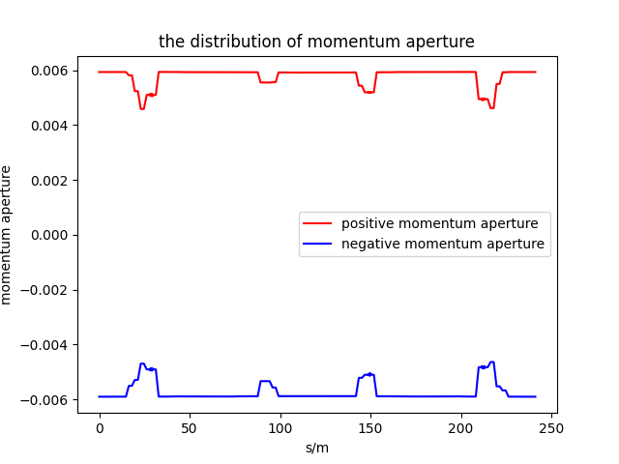
1.Touschek相关结果
之前在计算Touschek相关结果时，采用的动量孔径结果存在问题（忘了修改物理孔径），现在更新了有关结果。
只启用西腔1.6MeV

Slide 3
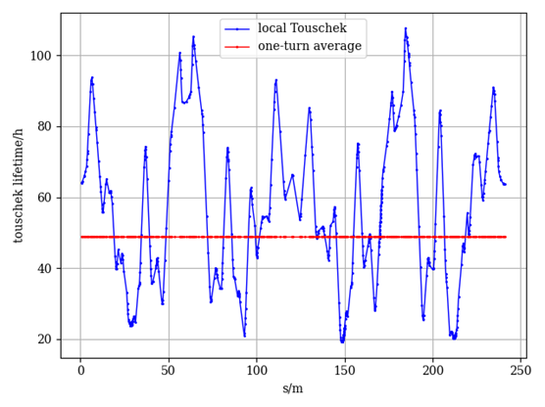
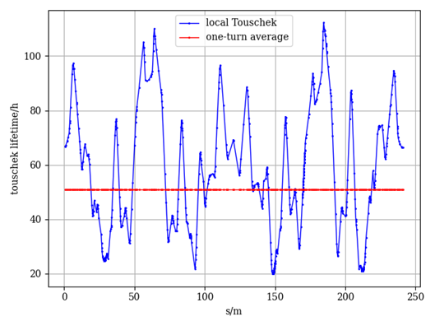
Touschek寿命(328个束团)：
相对改变量为$\frac{τ\left(P\right)−τ(0)}{τ(P)}=3.77\%$
束流寿命测量：
根据王老师的note，同步辐射模式下单腔1.6MeV,根据327和100个束团填充的束流寿命，算出327个束团的Touschek寿命为60.5小时
P=0.7480 TL=48.99h
P=0.7480 TL=50.91h

Slide 4
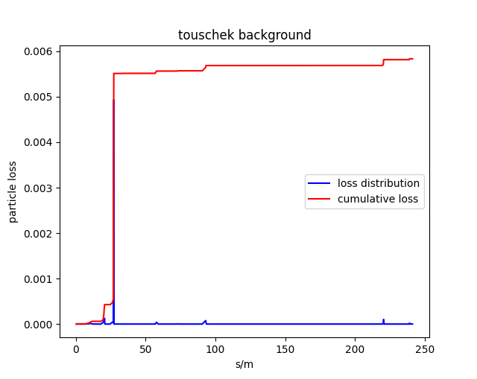
Touschek background
跟踪测试宏粒子100圈的结果
R3OQ08在Touschek效应丢束中
占绝对主导
蓝线：打在不同位置真空盒上的粒子数量
红线：累计丢失粒子数量

Slide 5
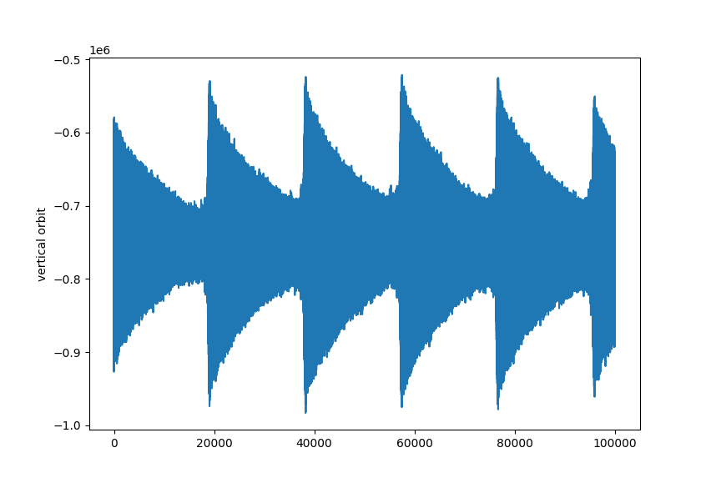
二.横向反馈kicker的激励作用
设置R1OTFB,使其只在垂直方向上激励电子，选择R4OBPM08观察该处的轨道。
激励前后，轨道最大相差约:$\left(−5.304+7.342\right)×{10}^{−4}=2.038×{10}^{−4}m$

Slide 6
使用公式：$∆x=\frac{\sqrt{β(s)}}{2sin⁡(πν)}\sum_{i}{θ_{i}\sqrt{β(s_{i})}cos⁡(\left|φ\left(s\right)−φ\left(s_{i}\right)\right|−πν)}$
对于本例，$θ_{1}=\frac{2∆y∙sin⁡(πν)}{\sqrt{β(s)β(s_{1})}cos⁡(\left|φ\left(s\right)−φ\left(s_{1}\right)\right|−πν)}$
物理量 | 大小（IS制）
$$∆y$$ | $2.038×{10}^{−4}$
$β$(s) | 18.438
$β$($s_{1}$) | 3.450
$φ$(s) | 24.524
$$φ(s_{1})$$ | 30.363
$ν$ | 5.185
$θ_{1}$ | $5.409×{10}^{−5}$

Slide 7
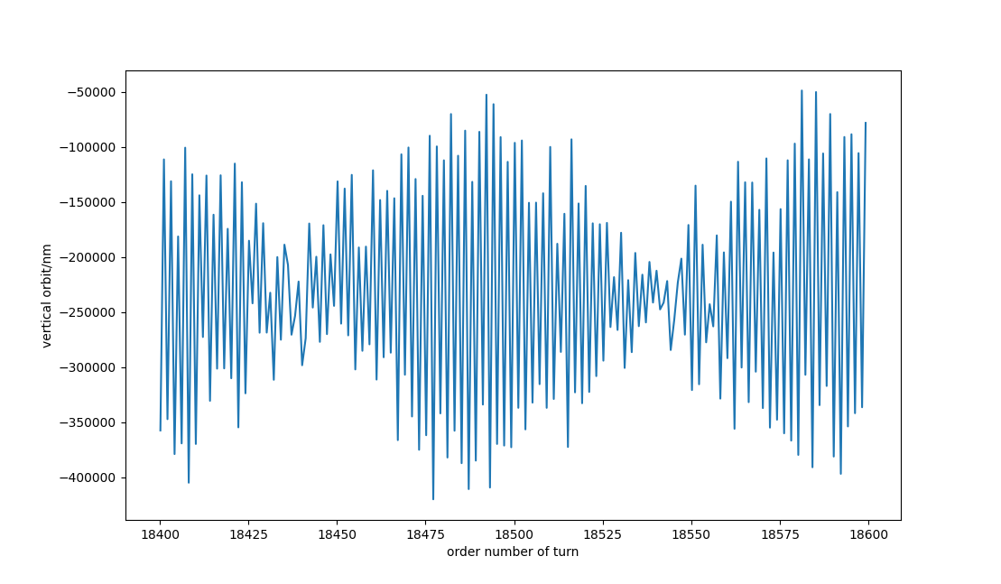
设置R1OTFB,使其只在水平方向上激励电子，仍选择R4OBPM08观察
物理量 | 大小（IS制）
$$∆x$$ | $1.69×{10}^{−4}$
$β$(s) | 8.610
$β$($s_{1}$) | 7.744
$φ$(s) | 34.211
$$φ(s_{1})$$ | 40.589
$ν$ | 7.2780
$θ_{1}$ | $4.457×{10}^{−5}$

Slide 8
三.共振退极化模拟
现在将调用反馈kicker函数的位置转移到了R1OTFB的末端。
这里设置了两种情况：
1.仅跟踪自旋，关闭同步辐射阻尼和随机效应、自发极化效应
2.开启自旋跟踪、同步辐射阻尼和随机效应，关闭自发极化效应

Slide 9
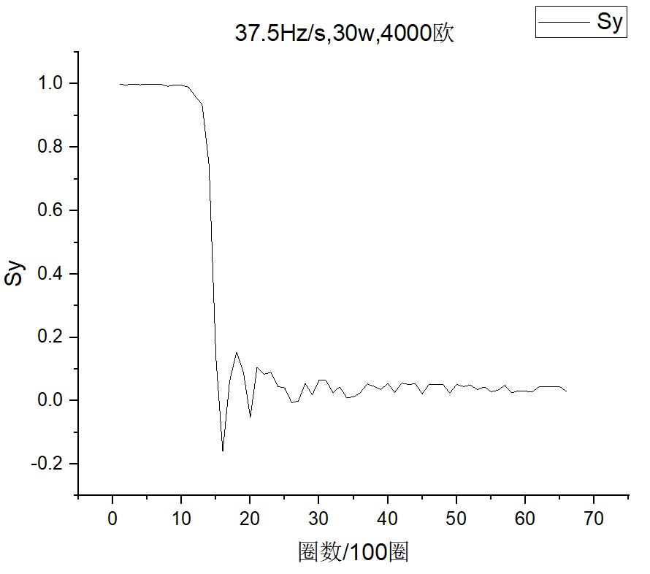
1.关闭同步辐射阻尼和随机效应、自发极化效应
功率 | 30w
扫频速率 | 37.5Hz/s
阻抗 | 4000$Ω$
偏转角 | 1.960$×{10}^{−7}$
$$P_{f}$$ | 0.0371
拟合$ε$ | 1.271$×{10}^{−6}$
$$拟合\left|F_{3}\right|$$ | 81.48
扫频范围 | 836900-837100Hz
$$f_{r}$$ | 836938Hz
$$E$$ | 2.499874GeV
单粒子跟踪

Slide 10
功率 | 16w
扫频速率 | 20Hz/s
阻抗 | 4000$Ω$
偏转角 | 1.431$×{10}^{−7}$
$$P_{f}$$ | 0.0368
拟合$ε$ | 9.281$×{10}^{−7}$
$$拟合\left|F_{3}\right|$$ | 81.49
扫频范围 | 836900-837100Hz
$$f_{r}$$ | 836939Hz
$$E$$ | 2.499874GeV
单粒子跟踪

Slide 11
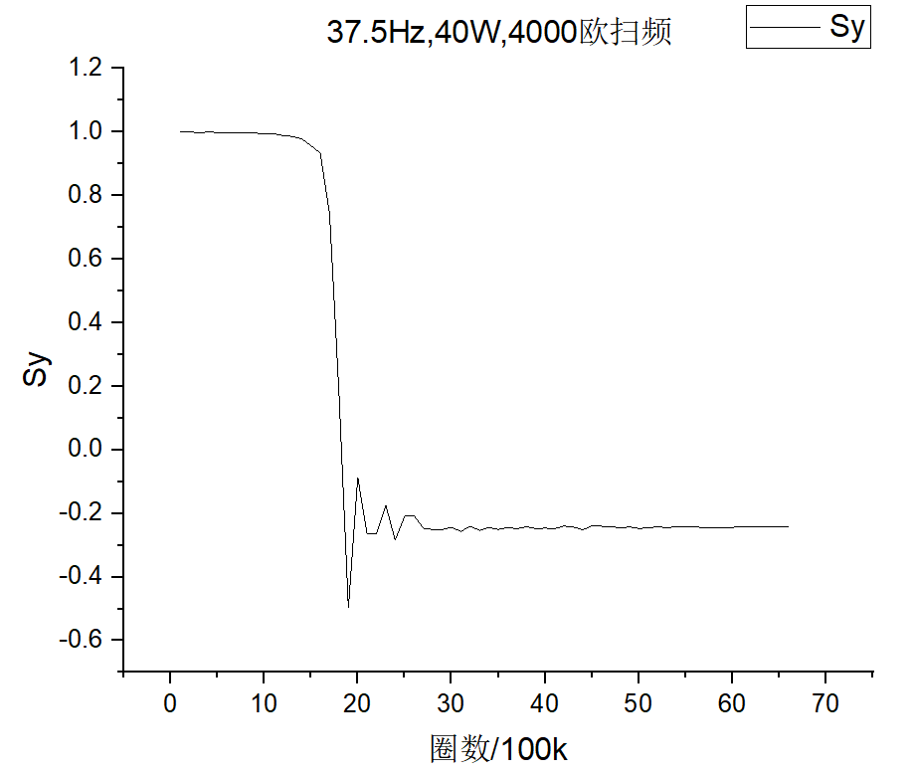
2.开启同步辐射带来阻尼和随机涨落，关闭自发辐射效应
功率 | 40w
扫频速率 | 37.5Hz/s
阻抗 | 4000$Ω$
偏转角 | 2.263$×{10}^{−7}$
$$P_{f}$$ | -0.242
拟合$ε$ | 1.544$×{10}^{−6}$
$$拟合\left|F_{3}\right|$$ | 85.76
扫频范围 | 836900-837100Hz
$$f_{r}$$ | 836947Hz
$$E$$ | 2.499877GeV
50个粒子的平均情况

Slide 12
Reference
1.A.W.Chao, Handbook of Accelerator Physics and Engineering, Second Edition, World Scientific Publishing, 2013, Singapore

